Slide 1
面向信道与阵列双稀疏的高频通感融合理论与方法
高频无线信道稀疏
大规模天线阵列稀疏
关键挑战
散射径衰弱、信道自由度欠缺
硬件成本、复杂度、功耗降低
感知精度提升、通信稳定性降低
波束分辨率提升、旁瓣干扰突出
关键科学问题
明晰信道稀疏性与阵列稀疏特征对通信与感知功能的差异化影响，探索该双稀疏特征下
通信与感知融合性能极限，构建逼近性能极限的高频MIMO通信与感知融合设计方法
研究内容
研究内容1：稀疏MIMO信道
的通感性能域分析及波形设计
研究内容2：大规模稀疏阵列下
通感性能域分析与传输优化
基础 理论
稀疏MIMO信道的通感双目标可达性能域分析
匹配高频稀疏信道的MIMO通感一体化波形设计
支撑
大规模稀疏阵列下通感双目标可达性能域分析
匹配阵列稀疏性的阵元位置与通感一体化传输联合优化
实验验证
技术 方法
研究内容3：高频双稀疏MIMO的通信与感知融合设计
面向高频双稀疏MIMO的用户信道与目标参数联合获取方法
面向高频双稀疏MIMO的通信与感知一体化波形设计
基于双稀疏性互补的多站协作通感设计与联合资源配置
实验 验证
实验 演示
研究内容4：高频稀疏MIMO通感融合实验演示与验证

Slide 2
面向信道与阵列双稀疏的高频通感融合理论与方法
高频无线信道稀疏
大规模天线阵列稀疏
关键挑战
信道以直达径分量为主，自由度欠缺
阵元间距增大，硬件成本与复杂性降低
感知精度提升 vs 通信稳定性降低
波束分辨率提升 vs 栅瓣干扰突出
关键科学问题
明晰信道稀疏性与阵列稀疏特征对通信与感知功能的差异化影响，探索该双稀疏特征下
通信与感知融合性能极限，构建逼近性能极限的高频MIMO通信与感知融合设计方法
研究内容
研究内容1：稀疏MIMO信道的通感
性能域分析及波形设计
研究内容2：大规模稀疏阵列下通感
性能域分析与传输优化
基础 理论
稀疏MIMO信道的通感双目标可达性能域分析
匹配稀疏信道的MIMO通感一体化波形设计
大规模稀疏阵列下通感双目标可达性能域分析
稀疏阵列阵元位置与通感一体化传输联合优化
研究内容3：高频双稀疏MIMO的通信与感知融合设计
技术 方法
面向高频双稀疏MIMO的用户信道与目标参数联合获取方法
面向高频双稀疏MIMO的多用户调度与通感一体传输联合优化
基于双稀疏性互补的跨空间多站协作通感设计与联合资源配置
实验 验证
实验 演示
研究内容4：高频稀疏MIMO通感融合实验演示与验证

Slide 3
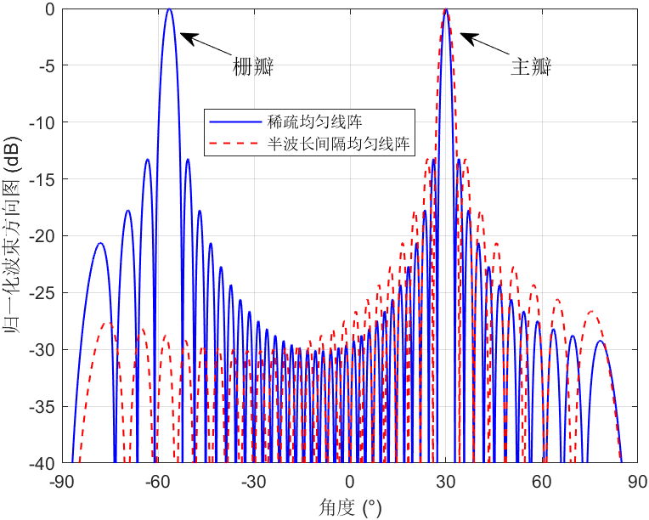
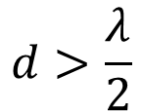
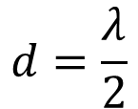



大规模阵列稀疏
$$d>\frac{λ}{2}$$
$$×$$
$$d=\frac{λ}{2}$$
高频信道稀疏
Sub-6G 信号
高频段
稀疏阵列
mmWave 信号
$$…$$
$$×$$
中低频密集MIMO
高频双稀疏MIMO

Slide 4
感知指标
多径干扰减弱，感知性能提升
高频
频段升高，
信道自由度减小
中频
低频
空间复用增益增加，通信性能提升
通信指标

Slide 5
密集MIMO
稀疏MIMO
主瓣
主瓣更窄
栅瓣干扰
半波长间隔均匀线阵
稀疏均匀线阵

Slide 6



协作感知
协作干扰控制
协作传输
$$×$$
通信信号
干扰信号
回波信号
主瓣
栅瓣

Slide 7
科学问题1：信道稀疏特征下的通感融合理论
科学问题2：稀疏阵列特征下的通感融合理论
稀疏MIMO信道的通感性能域分析及波形设计
稀疏信道统计模型
大规模稀疏阵列下通感性能域分析与传输优化
稀疏阵列传播模型
角度域特征
通感融合性能边界
远场传播模型
通感融合性能边界
性能域及边界分析
性能域及边界分析
近场传播模型
通感指标构建
拓展
揭示
通信信道容量
多点协作通感性能
栅瓣特征分析
阵列稀疏特征影响
感知CRB
稀疏结构与栅瓣分布关系
匹配稀疏信道设计
波束斜视效应
波形设计
问题构建
匹配稀疏阵列优化
波束增益推导
阵元位置
天线选择
动态联合优化设计算法
参数影响分析
低复杂度
求解算法
感知方法建立
通感波形
科学问题3：信道与阵列双稀疏特征下的通感融合方法
高频双稀疏MIMO的通信感知融合设计
信道信息与目标参数联合获取
用户调度与通感一体传输联合优化
稀疏性互补的多站协作与资源配置
栅瓣空域分布特征
波束增益数学表征
信道稀疏→阵列稀疏
阵列稀疏→信道稀疏
阵列几何结构与栅瓣空间分布分析
角度-波束增益数学表征图谱构建
稀疏信道下接收机
栅瓣干扰定量分析
栅瓣虚拟多径与信号
自由度关系刻画
多站协作跨界点
感知方法
多站资源分配优化问题构建
低开销分布式算法
多站协作覆盖与干扰抵消方法
双稀疏动态分层码本与波束训练设计
双稀疏下一体化传输与调度联合优化

Slide 8
研究内容
技术步骤
稀疏MIMO信道的通感性能域分析及波形设计
高频稀疏信道建模
及其统计特性分析
建立高频传输场景下的稀疏信道模型
表征信道模型的角度域关键统计特性
通信感知可达性能
域边界的定量刻画
分析通信和感知的典型性能指标
推导多指标博弈关系的闭合表达式
推广研究方法和结论至多点协作场景
波束斜视效应的定
量分析与主动利用
推导不同角度-频率的波束斜视增益
定量分析关键参数对波束斜视的影响
研究基于波束斜视效应的感知算法
波束斜视辅助的MIMO
通感一体化波形设计
构建波束斜视辅助的ISAC优化问题
寻找低复杂度的高效求解算法

Slide 9
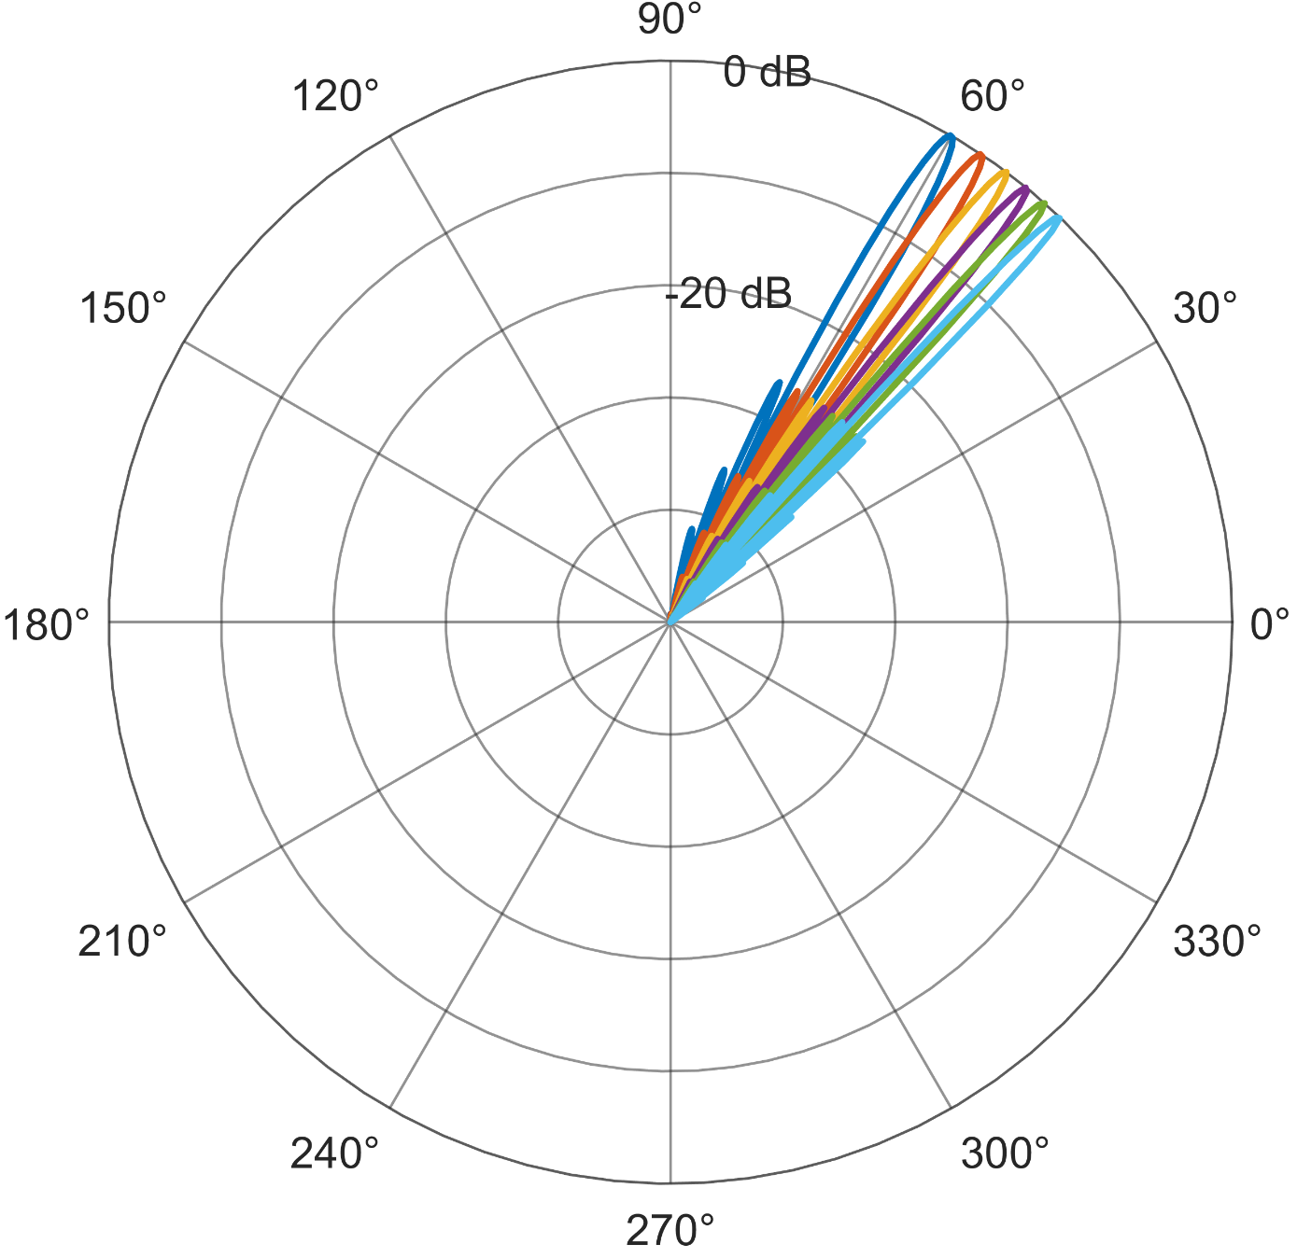






波束斜视
频段分配
波束斜视
$$f_{1}$$
$$f_{2}$$
…
$$f_{3}$$
$$f_{N}$$
多目标感知

Slide 10
大规模稀疏阵列下通感性能域分析与传输优化
研究内容
技术步骤
大规模稀疏阵列系统模型
构建与几何特性分析
构建均匀稀疏MIMO阵列的通感融合模型
推导栅瓣方向与阵列稀疏结构的显式关系
分析对比不同阵列几何特征的特点与影响
通信感知可达性能域
边界刻画与分析
分析通感性能随阵列关键参数的变化规律
刻画稀疏MIMO下通感双目标性能域边界
揭示阵列几何特征与性能边界的关联规律
稀疏阵列阵元位置与通感
一体波束赋形联合设计
设计基础的稀疏阵列结构与阵元分布方式
构建天线选择与通感一体波形联合优化问题
研究低复杂度的动态联合优化设计算法

Slide 11






发射机
大规模稀疏阵列通感融合基站
发射端
天线选择
下行用户
基带数字预编码
射频链
下行信号
$$⋮$$
通信符号
$$+$$
$$⋮$$
感知波型
射频链
杂波
感知目标
接收机
射频链
接收端
天线选择
数字信号处理
感知回波
$$⋮$$
通信
感知
$$⋮$$
上行用户
射频链
上行信号
大规模稀疏天线阵列
激活天线阵元
…
未激活天线阵元
空缺位置
半波长

Slide 12
研究内容
技术步骤
高频双稀疏MIMO的通信感知融合设计
面向高频双稀疏MIMO的用户信道与目标参数联合获取
分析稀疏阵列下的栅瓣空域分布特征
建立角度-波束增益的数学表征图谱
研究高频双稀疏动态分层码本设计
高频双稀疏MIMO下多用户调度与通感一体传输联合优化
高频信道及感知响应矩阵模型表征
建立通信-感知双模态波形优化框架
联合优化用户调度与通感一体波形
基于稀疏性互补的跨空间多站协作通感设计与联合资源配置
分析多站协作感知与干扰消除方法
构建多基通感设计联合优化设计问题
研究低交互开销的分布式优化算法

Slide 13
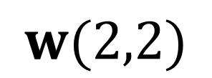



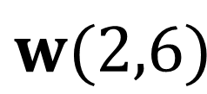




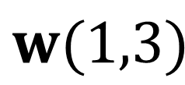
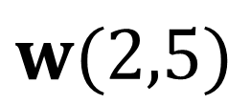
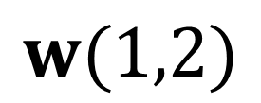

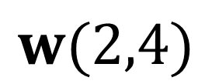


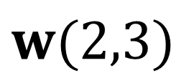

第$0$层
$$w(0,1)$$
第$1$层
$$w(1,1)$$
$$w(1,2)$$
$$w(1,3)$$
第$2$层
$$w(2,1)$$
$$w(2,2)$$
$$w(2,3)$$
$$w(2,4)$$
$$w(2,5)$$
$$w(2,6)$$
$$⋮$$
$$⋮$$
第$P$层
$$w(P,1)$$
$$w(P,Q_{p})$$
$$⋯$$

Slide 14

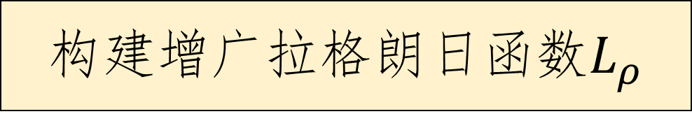







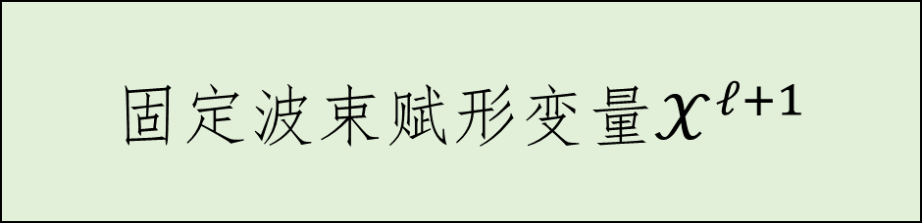
开始
基站$b$
求解$𝒳^{𝓁+1}$
求解$\left\{Ξ_{b}^{𝓁+1}\right\},\left\{Γ_{b,k}^{𝓁+1}\right\}$
构建增广拉格朗日函数$L_{ρ}$
固定波束赋形变量$𝒳^{𝓁+1}$
固定辅助变量$\left\{Ξ_{b}^{𝓁}\right\},\left\{Γ_{b,k}^{𝓁}\right\}$
子问题1
. . .
子问题$B$
基于一阶泰勒展开的SCA
得到波束赋形集合$𝒳^{𝓁+1}$
站间交互所求得解
更新辅助变量$\left\{Ξ_{b}^{𝓁+1}\right\},\left\{Γ_{b,k}^{𝓁+1}\right\}$
更新乘子$\left\{Ψ_{b}^{𝓁+1}\right\},\left\{Υ_{b,k}^{𝓁+1}\right\}$
站间交互所求得解
是否收敛
$$𝒳$$
否
是
结束

Slide 15
